Slide 1
Библиотека книг
Шарипов Тимур

Slide 2
Цели работы
Библиотека должна давать возможность удобного обращения с коллекцией книг в электронном варианте:
Добавление, удаление, редактирование, получение информации о книге (CRUD);
Информация о книгах хранится в локальной БД (ORM);
Электронные файлы книг хранятся где-то на сервере.
Возможность загрузить и скачать электронный файл книги;
Реализация: WEB приложение

Slide 3
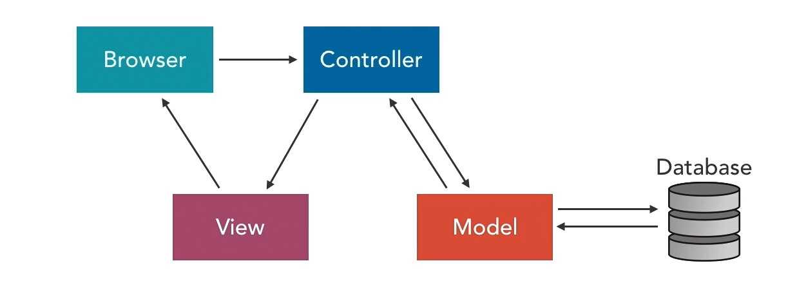
Используемые технологии
MVC (Model—View—Controller) — это архитектурный паттерн, который делит модули на три группы:
модель (model),
представление (view),
контроллер (controller).

Slide 4
Демонстрация

Slide 5
Спасибо за внимание

